Slide 1



Thứ ..... ngày .... tháng .... năm .....

Slide 2
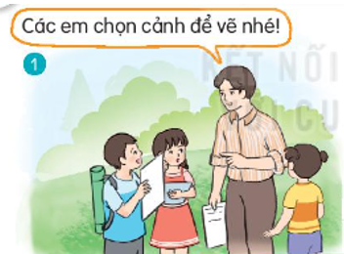
Kể về một giờ học vẽ ngoài trời của các bạn HS. Thầy giáo nhắc các bạn hãy quan sát và chọn cảnh mình thích nhất để vẽ.

Slide 3
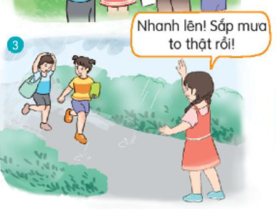
Cả lớp đang vẽ thì trời đổ mưa. Các bạn vội vàng gọi nhau tìm chỗ trú.

Slide 4
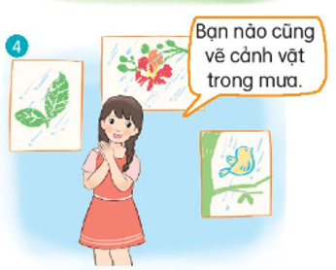
Bức tranh của các bạn rất đặc biệt. Vì bạn nào cũng vẽ cảnh vật trong mưa. Bông hoa nở trong mưa. Chiếc lá trong mưa và cả chú chim đứng trú mưa dưới tán lá.

Slide 5



